Slide 1
B반 4조 (오공이문) x 데이터청년캠퍼스
자연어 처리를 활용한
불공정 이용 약관 판별 서비스

Slide 2
CONTENTS
01 개발 배경
02 활용 데이터 정의
03 데이터 처리방안 및 활용 기법
04 분석/개발 결과
05 서비스 활용방안
06 기대효과/향후과제
07 부록
3
Notes:
04. 분석/개발 결과 > 정확도
05. 서비스 활용 방안 > 서비스 구현 영상, 차별점/한계점
06. 기대효과 (기대효과 & 향후과제)

Slide 3

1
개발 배경
약관의 정의
약관이란 그 명칭이나 형태 또는 범위에 상관없이 계약의 한 쪽 당사자가 여러 명의 상대방과 계약을 체결하기 위하여 일정한 형식으로 미리 마련한 계약의 내용
이용자들의 약관 확인율
출처 : 보호위원회, 안전행정부
60.1%
인터넷 이용자 중
10명 중 8명 이상이 약관을 읽어보지도 않고 동의하는 것으로 나타남
23.3%
4
Notes:
인터넷 이용자 10명 중 8명 이상이 개인정보 수집 약관을 읽어보지도 않고 동의하는 것으로 나타났다.
법에서 명시하고 있는 개인정보수집 및 이용에 관한 동의서 및 약관을 개인정보제공자의 83.4%가 내용 확인 없이 약관에 동의하고 있는 것
동의서나 약관을 '전혀 확인하지 않는다'는 비율은 23.3%인 반면 매우 잘 확인한다'는 비율은 1.4%에 그치는 등 개인정보제공자의 개인정보보호 인식이 매우 낮은 것으로 분석됐다.
이용자들이 동의서나 약관을 확인하지 않는 이유는 '내용이 많고 이해하기가 어려워서'가 61.3%로 가장 많았다. 뒤를 이어 '확인하는 것이 번거로워서'가 34%였다.

Slide 4
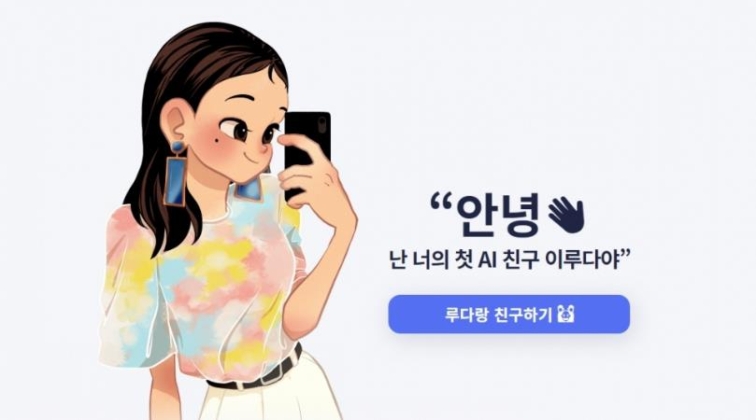

1
개발 배경
불공정 이용약관 피해사례 1
불공정 이용약관 피해사례 2
올해 초 AI 챗봇 '이루다'는 연애정보 앱 이용자 60만여 명의 대화기록 일부와 여기에 담긴 사용자 이름, 직장 등을 무단으로 가져다 활용해 출시 한 달이 안 돼 서비스를 중단했다.
세계 1위 전기차 업체 테슬라는 차량 결함 등 문제가 발생해도 최대 10만원만 배상하고, 고객이 차를 늦게 인수하면 차가 파손돼도 배상하지 않는다는 내용 등의 문제 조항이 공정거래위원회의 조사로 밝혀졌다.
5
Notes:
이루다 개인정보이용약관 피해
인공지능 챗봇 ‘이루다’를 만든 스타트업 ‘스캐터랩’이 서비스 개발 과정에서 이용자 등의 개인정보를 무단으로 사용했다는 의혹을 받는 가운데, 개인정보보호위원회(개인정보위)가 구체적인 침해 사실 여부를 들여다 보기로 했다.
올해 초 AI 챗봇 '이루다'는 연애정보 앱 이용자 60만여 명의 대화기록 일부와 여기에 담긴 사용자 이름, 직장 등을 무단으로 가져다 활용해 출시 한 달이 안 돼 서비스를 중단했다. . '연애의 과학'을 이용하려면 이용약관 및 개인정보취급방침에 동의해야 한다. 이 약관에는 "새로운 서비스에 제공 정보가 활용될 수 있다"는 부분이 포함돼있다. 그렇기 때문에 이루다와 같은 신규 AI 서비스에 대화가 사용된 건 문제 없다는 주장이다.
출처 : 연합인포맥스(http://news.einfomax.co.kr) 원문보기: https://www.hani.co.kr/arti/economy/it/978244.html#csidxd427ca12755618882a43f13ca543edc
테슬라 이용약관 피해
세계 1위 전기차 업체 테슬라의 국내 불공정 약관이 공정거래위원회 조사로 고쳐졌다. 테슬라는 차량 결함 등 문제가 발생해도 최대 10만원만 배상하고, 고객이 차를 늦게 인수하면 차가 파손돼도 배상하지 않는다는 내용 등이 문제 조항으로 꼽혔다.
테슬라의 약관은 소비자에게 일방적으로 불리하게 설계돼 있다는 게 공정위의 판단이다. 소비자의 잘못 없이 차량에 문제가 생겨도 회사가 아무런 책임을 지지 않는다는 면책 조항이 대표적이다. ‘회사의 유일무이한 책임은 소비자의 주문수수료(10만원)를 돌려주는 것뿐’이라는 문구도 불공정 조항으로 결론났다. 공정위 관계자는 “일반적인 계약 위약금은 판매대금의 10%인데 주문수수료 10만원은 지나치게 낮다”고 지적했다

Slide 5
2
활용 데이터 정의
데이터 셋 수집 방향
[공정거래위원회]
불공정 약관 조항 시정 보도자료
불공정약관조항에 대한 의결서
[일반이용약관]
게임
스트리밍
온라인음원제공사업자
웹툰
웹포털
통신사
4401개 데이터 셋 확보
1263개 데이터 셋 확보
6

Slide 6
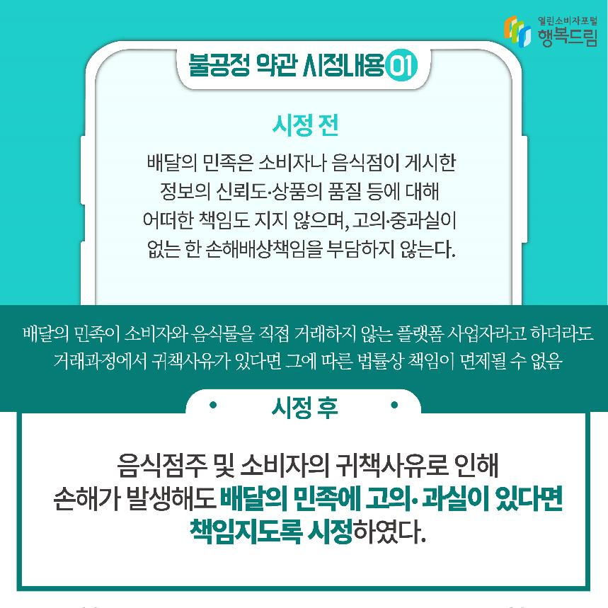
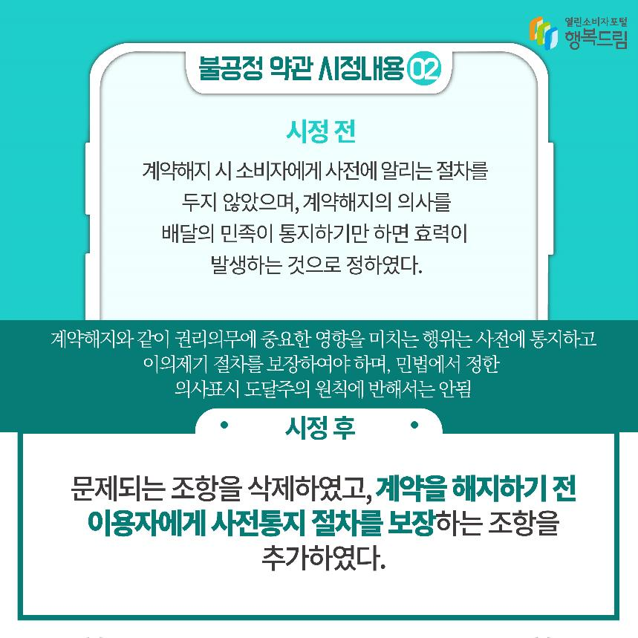
2
활용 데이터 정의
불공정 이용 약관 시정 전/후 예시
7

Slide 7
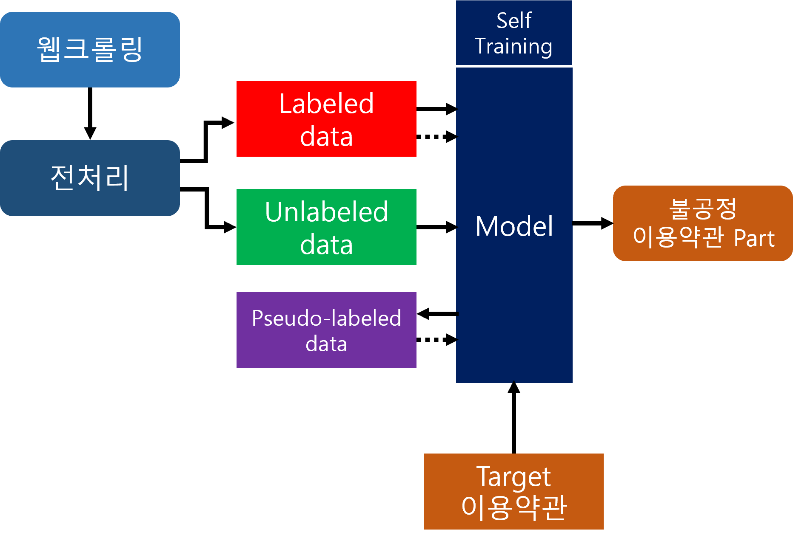
3
데이터 처리방안 및 활용 기법
데이터 수집
시스템 흐름 안내
공정위 데이터
공정거래위원회에서 얻은 불공정 이용 약관 시정 전/후 데이터와 기업 공식 홈페이지에서 찾은 일반 이용약관 데이터 셋 수집
일반 이용약관 데이터
8

Slide 8
3
데이터 처리방안 및 활용 기법
[활용 데이터 정의 및 예시]
의결/보도 날짜
조항 내용
시정 여부 (TRUE/FASLE)
 | date | company | chapter | article | text | unfair
1 | 2014.03.05 | LG유플러스 | 보상 및 환불불가 조항 | 제39조 (결제취소 및 해지) | 회원은 언제든지 회원탈퇴를 하거나 뮤직 요금상품을 해지할 수 있습니다. 회원이 요금상품 해지를 신청한 경우 회사는 회원의 신청을 접수한 후 회원의 요금상품 이용기간이 끝나는 일자에 해지 처리합니다. 단, 해지신청일 기준으로 일할 계산에 의한 환불은 되지 않습니다. | TRUE
2 | 2014.03.05 | KT 올레마켓 | 서비스 관련 사업자 면책 조항 | 제17조(서비스 기간과 중단) | 회사는 본 서비스(혹은 그 일부)를 통지하거나 또는 통지함이 없이, 일시 또는 영구적으로 수정하거나 중단할 수 있으며, 본 조의 서비스의 변경, 중지로 발생하는 문제에 대해서는 어떠한 책임도 지지 않습니다. | TRUE
3 | 2014.03.05 | KT 올레마켓 | 서비스 관련 사업자 면책 조항 | 제18조(서비스 기간과 중단) | 회사는 상당한 이유가 있는 경우에 운영상, 기술상의 필요에 따라 서비스를 수정할 수 있으며, 서비스 수정을 하는 경우에는 수정 후 회사의 서비스 등을 통하여 공지합니다. | FALSE
9
Notes:
지금까지 모았던 데모 데이터셋으로 간단하게 전처리하여 kobert모델에 돌려서 결과를 한 번 확인해보았습니다. 결과를 보니 정확도는 높게 나오는데 loss값이 너무 높게 나와서 앞으로 데이터 전처리를 더욱 신경써서 다시 시도해볼 예정입니다.

Slide 9
3
데이터 처리방안 및 활용 기법
데이터 수집
시스템 흐름 안내
공정위 데이터
공정거래위원회에서 얻은 불공정 이용 약관 시정 전/후 데이터와 기업 공식 홈페이지에서 찾은 일반 이용약관 데이터 셋 수집
불용어 처리, 특수기호 제거, 데이터 증강 등의 데이터 전처리 진행
일반 이용약관 데이터
10

Slide 10
3
데이터 처리방안 및 활용 기법
[핵심 구현 이론]
불용어(stopword) 제거
유의미한 단어 토큰만을 선별하기 위해서는 불용어 제거 과정이 필요함
'뭐', '으면', '을', '의' 등 27개의 불용어를 지정하고 제거
데이터 증강(Data Augmentation)
학습 데이터가 부족한 상황에서 데이터를 변형해 그 양을 인위적으로 늘리는 기법
RS(Random Swap)
: 문장 내 임의의 두 단어의 위치를 바꿈
RD(Random Deletion)
: 임의의 단어를 삭제
11
Notes:
불용어란 문장에 자주 등장하지만 실제 의미 분석을 하는데 거의 기여 하는 바가 없는 단어
SR(Synonym Replacement)
: 특정 단어를 유의어로 교체
RI(Random Insertion)
: 임의의 단어를 삽입
RS(Random Swap)
: 문장 내 임의의 두 단어의 위치를 바꿈
RD(Random Deletion)
: 임의의 단어를 삭제

Slide 11
3
데이터 처리방안 및 활용 기법
데이터 수집
시스템 흐름 안내
공정위 데이터
공정거래위원회에서 얻은 불공정 이용 약관 시정 전/후 데이터와 기업 공식 홈페이지에서 찾은 일반 이용약관 데이터 셋 수집
불용어 처리, 특수기호 제거, 데이터 증강 등의 데이터 전처리 진행
한국어 특화 BERT모델인 KoBERT모델을 supervised learning 진행
일반 이용약관 데이터
12

Slide 12
3
데이터 처리방안 및 활용 기법
[핵심 구현 이론]
KoBERT
BERT 모델에서 한국어 데이터를 추가로 학습시킨 모델로, BERT 모델을 한국어에도 잘 활용할 수 있도록 만들어진 것
한국어 위키에서 5백 만 개의 문장과 54백 만 개의 단어를 학습한 모델
지도 학습(Supervised Learning)
입력 값이 주어지면 입력 값에 대한 Label를 주어 학습시키는 것.
분류(classification)
: 주어진 데이터를 정해진 라벨에 따라
분류하는 문제
13
Notes:
회귀(regression)
: 어떤 데이터들의 Feature를 기준으로,
연속된 값(그래프)을 예측하는 문제

Slide 13
3
데이터 처리방안 및 활용 기법
데이터 수집
시스템 흐름 안내
공정위 데이터
공정거래위원회에서 얻은 불공정 이용 약관 시정 전/후 데이터와 기업 공식 홈페이지에서 찾은 일반 이용약관 데이터 셋 수집
불용어 처리, 특수기호 제거, 데이터 증강 등의 데이터 전처리 진행
한국어 특화 BERT모델인 KoBERT모델을 supervised learning 진행
학습된 모델에 target 이용약관을 넣어 불공정 이용약관 part 하이라이트 및 위험도 표시
일반 이용약관 데이터
14

Slide 14

3
데이터 처리방안 및 활용 기법
[핵심 구현 이론]
구글 크롬 확장 프로그램(google chrome extension)
구글 크롬 브라우저를 수정하는 브라우저 확장 프로그램
HTML, JavaScript 및 CSS와 같은 웹 기술을 기반으로 작성
예시) Grammarly
: 무료로 영어 문법을 교정 및 검사
Tooltip Dictionary
: 찾고자 하는 단어에 마우스를 올리면 툴팁으로 사전 제공
15

Slide 15
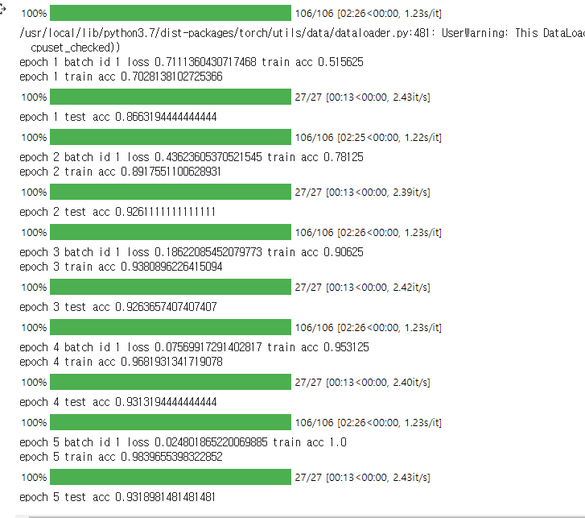
4
분석/개발 결과
모델 학습 결과
모델 학습 결과 93.18%의
정확도를 보였다.
16

Slide 16
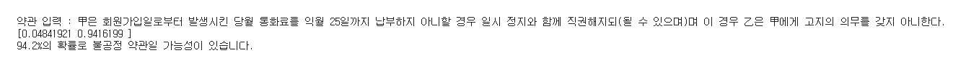
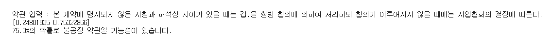
4
분석/개발 결과
모델 학습 결과
(불공정 TRUE 데이터)
한국인터넷텔레콤의 회원가입약관상 불공정약관조항 판별 결과 : 94.2%의 확률로 불공정 약관 판단
한국트라의 위․수탁 관리계약서 및 합의각서상 불공정약관조항 판별 결과 : 88.1%의 확률로 불공정 약관 판단
17

Slide 17
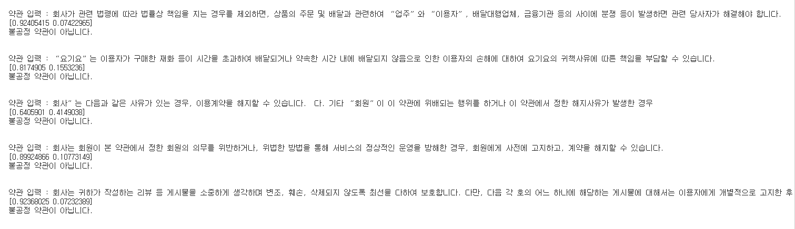
4
분석/개발 결과
모델 학습 결과
(불공정 FALSE 데이터)
배달 관련 조항 판별 결과 : 불공정 약관 X
이용 계약의 종료 조항 판별 결과 : 불공정 약관 X
게시물 관련 조항 판별 결과 : 불공정 약관 X
18

Slide 18
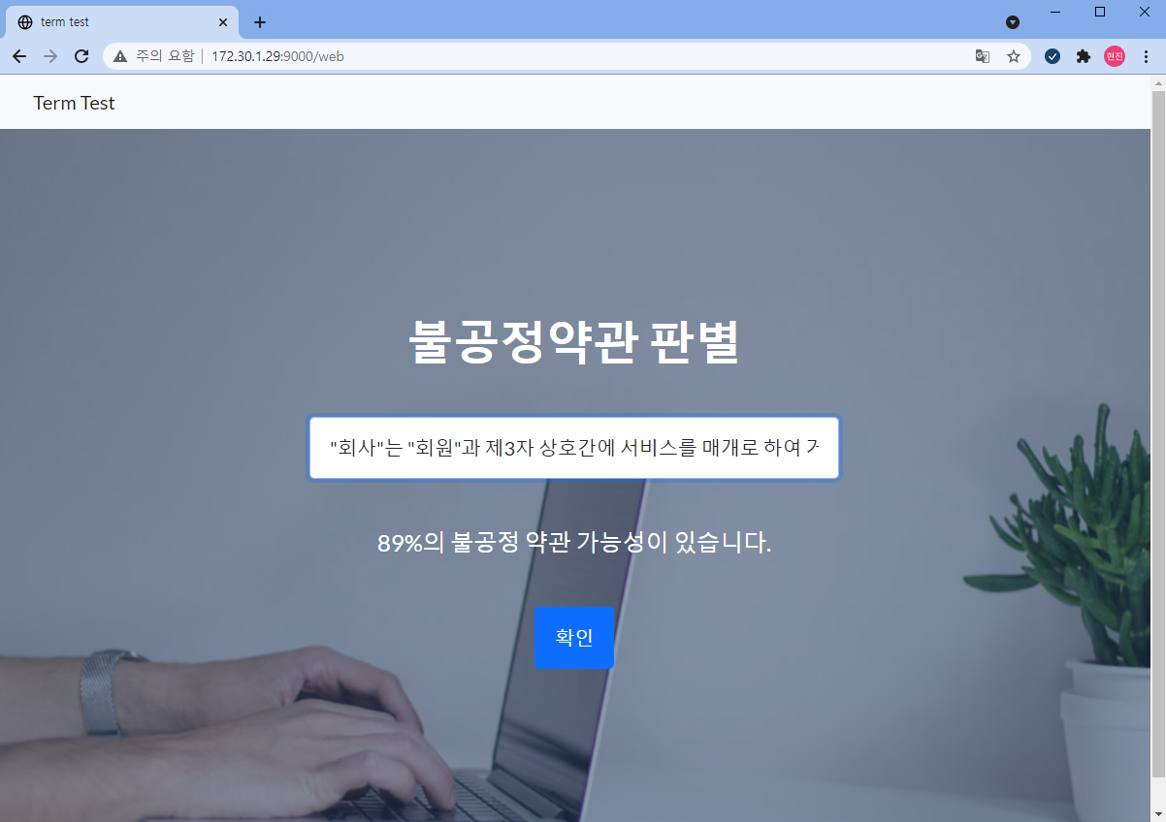
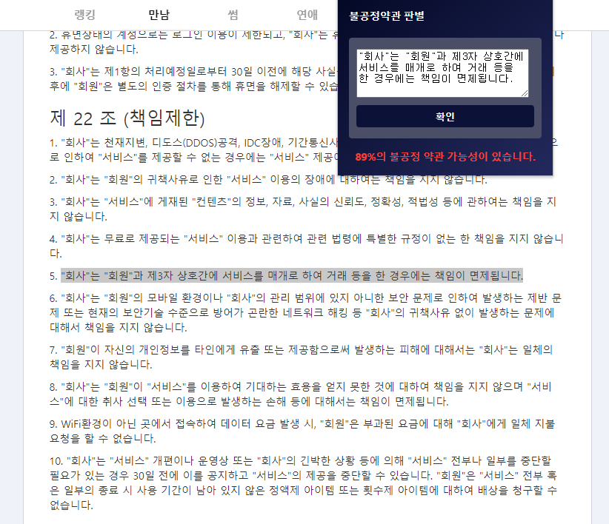
5
서비스 활용방안
웹 사이트 이미지
Chrome extension 활용 서비스 구현 이미지
19

Slide 19
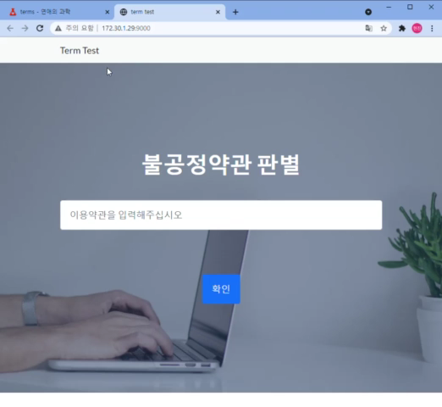
5
서비스 활용방안
웹 사이트를 통한 불공정 이용약관 판별 영상
20

Slide 20
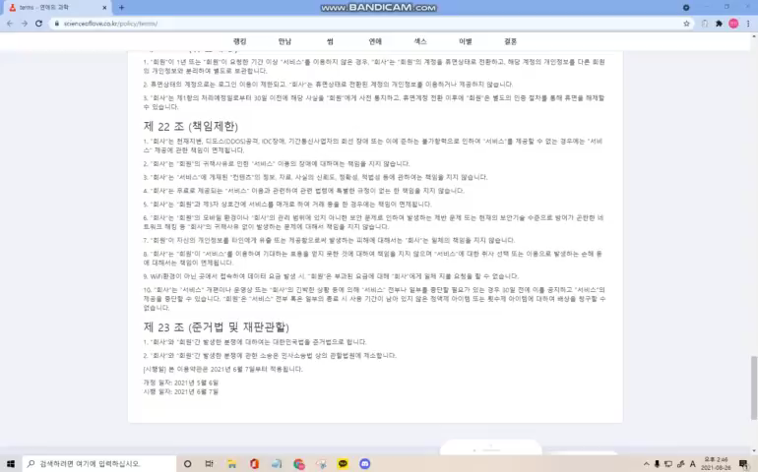
5
서비스 활용방안
Chrome Extension을 통한 불공정 이용약관 판별 영상
21

Slide 21
5
서비스 활용방안
차별점 & 한계점
불공정 약관 계약 체결 사전 방지
& 소비자의 자기정보통제권 보호
01
기존에 찾을 수 없었던 서비스
02
차별점
01
한계점
서비스 분야의 이용약관 부문으로 한정
02
불공정 약관 데이터가 일반 이용약관 데이터에 비해
상대적으로 부족
22
Notes:
차별점
① '오공이문'팀이 만든 서비스는 기존에 찾을 수 없었던 서비스
- 기존에 불공정 약관을 판별하거나 이용약관을 읽기 쉽게 도와주는 서비스는 존재하지 않았다
- 업체 자체에서 이해하기 쉬운 약관을 내놓는 사례 밖에 없었다
② '소비자가 스스로 동의한 약관'이기 때문에 개인정보가 침해되어도 업체에게는 무기가 될 수
있지만 이를 사전에 방지할 수 있다
③ 약관 동의 전 불공정 약관을 판별하게 함으로써 사용자의 미래의 피해를 막을 수 있게 하고, 소비자는 자기정보통제권을 보호할 수 있다
한계점
① 불공정 약관 데이터가 일반 이용약관 데이터에 비해 상대적으로 부족하여 true/false 데이터의 완전한 밸런스를 맞추지 못했음
② 현재는 서비스 분야의 이용약관을 판별하는 시스템으로 한정되어 있음.
③ 시대에 따라 발전하는 약관 내용을 반영해야 함

Slide 22
6
기대효과
약관은 사업자가 일방적으로 마련한 계약
소비자의 정상적인 기대나 합리적 이익을 약관에 제대로 반영하지 않을 수 있음
약관 동의 시 한 번 더
검토해 볼 수 있다
약관 동의에 대한
책임감을 부여한다
불공정 약관으로부터의
피해를 예방한다
➔ 기대효과를 통하여 부가적인 사회적/경제적 가치가 창출 될 것으로 기대된다.
23

Slide 23
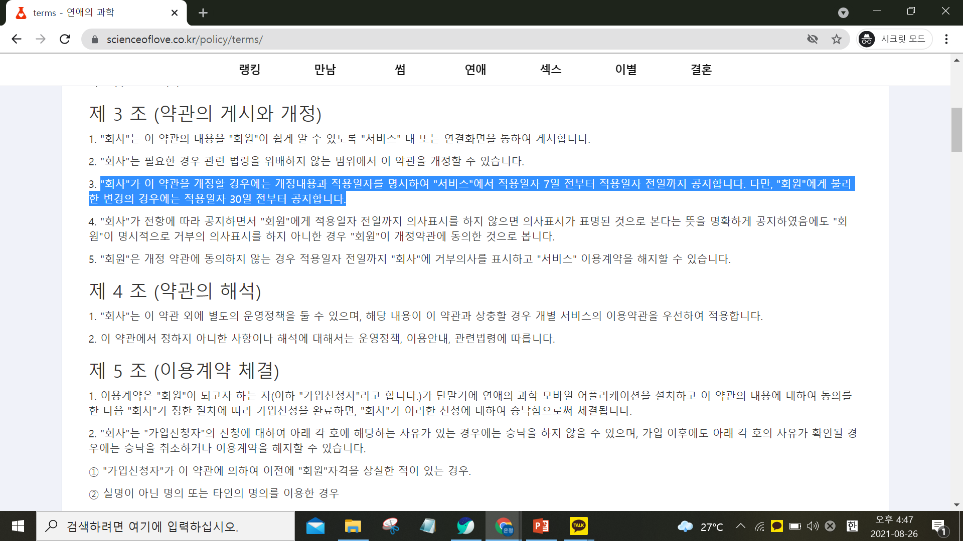
6
향후 과제
① 웹사이트 개선
② 개인정보이용약관 등 약관의 범위 확대
개인정보 이용약관 중심
계약 검토 중심
불공정약관이 아닙니다.
금융 거래 약관 중심
마우스 커서 블록 처리를 통해 불공정 약관 여부를 판별한다.
또한, 외부접근을 위해 포트 포워딩을 통해 웹을 배포하도록 한다.
기존의 서비스 이용약관 뿐만 아니라 범위를 넓혀 개인정보 이용약관, 계약 검토, 금융거래 약관 등으로 넓혀나갈 것이다.
24

Slide 24
7
부록(참고문헌)
[논문]
조용현·차영균, 딥러닝을 활용한 개인정보 처리방침 분석 기법 연구, 정보보호학회논문지, 305-312, 2020
Jason Wei·Kai Zou, EDA : Easy Data Augmentation Techniques for Boosting Performance on Text Classification Tasks, EMNLP-IJCNLP 2019 short paper, 2019
황상흠·김도현, 한국어 기술문서 분석을 위한 BERT 기반의 분류모델, 한국전자거래학회지, 203-214, 2020
윤현식·윤영호·박현재, 머신러닝을 통한 SNS상의 성매매 알선 홍보 글 탐지의 효율성 제고방안 연구, 한국지역정보화학회지, 43-65, 2020
KoBERT https://github.com/SKTBrain/KoBERT
사용자 사전 및 mecab 적용 : https://somjang.tistory.com/entry/Google-Colab%EC%97%90%EC%84%9C-mecab-ko-dic-%EC%82%AC%EC%9A%A9%EC%9E%90-%EC%82%AC%EC%A0%84-%EC%B6%94%EA%B0%80%ED%95%98%EA%B8%B0
naver_review_classifications_pytorch_kobert : https://colab.research.google.com/github/SKTBrain/KoBERT/blob/master/scripts/NSMC/naver_review_classifications_pytorch_kobert.ipynb
KorEDA : https://github.com/catSirup/KorEDA/tree/master
[사이트]
25

Slide 25
7
부록(참고문헌)
[불공정 이용약관]
공정거래위원회 이용약관 의결서https://case.ftc.go.kr/ocp/co/ltfr.do?pageIndex=1&caseNo=&caseNm=%EC%9D%B4%EC%9A%A9%EC%95%BD%EA%B4%80&decsnNo=&startRceptDt=&endRceptDt=&reprsntManagtTyCd=&reprsntVioltTy=&searchKrwd=#link
공정거래위원회 보도자료 https://ftc.go.kr/www/ReportUserList.do?key=125&rpttype=
[일반 이용약관] (각 회사 홈페이지 참고)
게임 : 넥슨, 피망, 넷마블, 카카오게임즈, NHN, 스마일게이트알피지, 데브시스터즈, 액토즈소프트
스트리밍 : 웨이브, 왓챠, 티빙, 넷플릭스, 시즌, LGU+모바일TV, 아프리카TV, twitch(트위치), VLIVE
온라인음원제공사업자 : 멜론, 지니뮤직, flow
웹툰 : 네이버웹툰, 레진코믹스?, 리디북스, 탑툰
웹포털 : 네이버, 카카오
통신사 : KT, SKT, U+
26

Slide 26
B반 4조 (오공이문) x 데이터청년캠퍼스
감사합니다.

